Slide 1
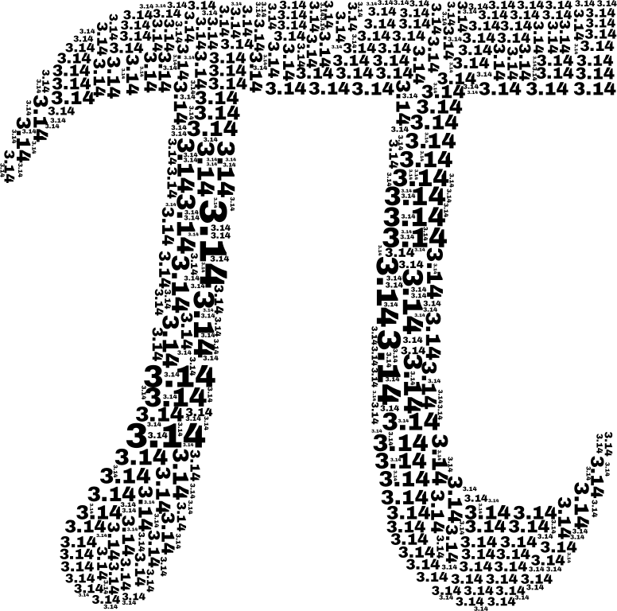
Istorija broja π
Priča o ovom broju stara je oko 4000 godina. Počela je onda kada se pojavila potreba da se izmeri dužina jedne kružne linije (obim kruga).
Prva kragujevačka gimnazija
Iva Marković
Marko Stojković

Slide 2
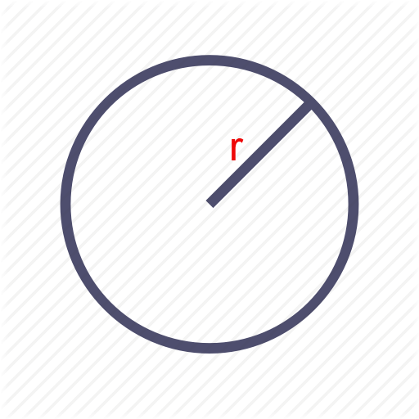
Kakav je to broj?
Pri izračunavanju dužine kružne linije uočeno je da je količnik obima kruga i njegovog prečnika uvek isti. Ta konstanta je dobila naziv π (pi).
r-poluprečnik 2r-prečnik
O-obim (dužina kružne linije)
O/2r=π

Slide 3
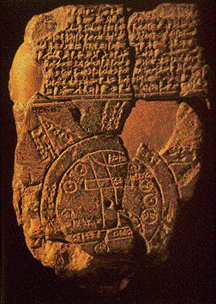
Istorija
Pretpostavlja se da su Vavilonci, 1900-1600 godine pre nove ere, pri izračunavanju površine i obima kruga, za π koristili procenu 3.
π ≈ 3
Glinene ploče koje su
Vavilonci koristili za pisanje

Slide 4
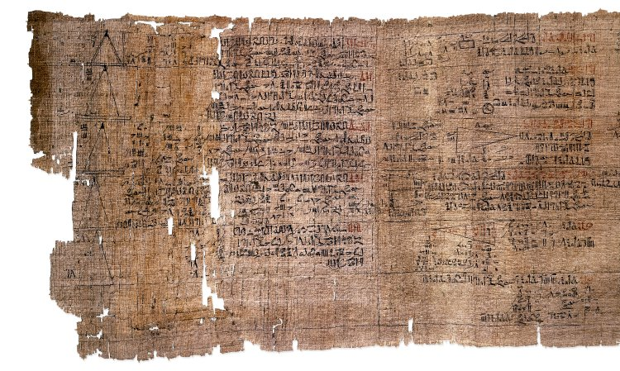
Prvi zapisi o broju pi stari su oko 3650 godina i nalaze se na papirusu koji je pronađen u 19.veku.Pisao ga je pisar Ahmes ali on nije bio autor ovog matematičkog spisa
Ahmesov papirus

Slide 5
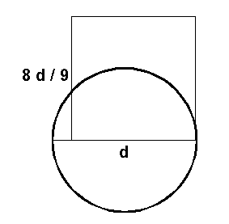
Ahmes je napisao: “ Oduzmite 1/9 prečnika, a nad ostatkom konstruišite kvadrat, on će imati istu površinu kao krug.”
U Ahmesovom papirusu za π je izračunata približna vrednost sa greškom na drugoj decimali:
π≈3.1605

Slide 6
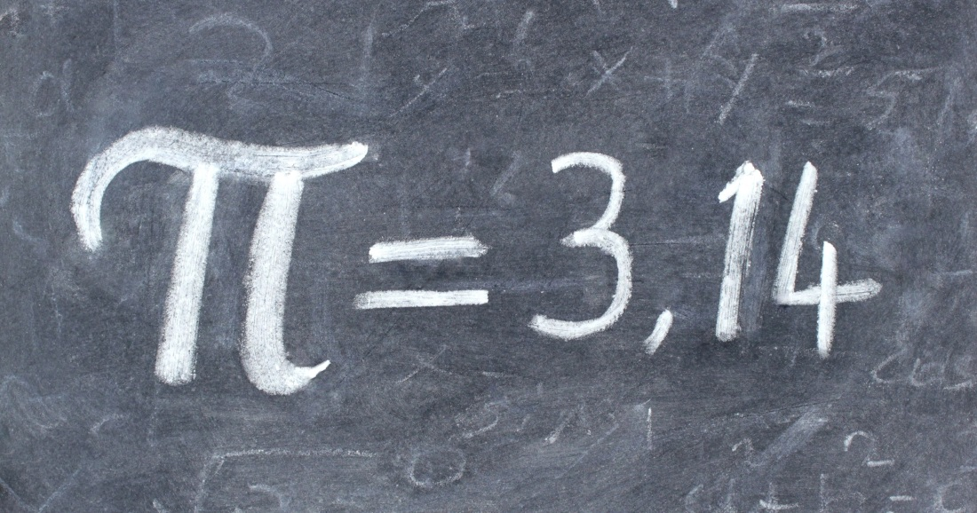
Arhimed
Prvi matematičar koji se najozbiljnije počeo baviti izračunavanjem tačne vrednosti broja π bio je slavni Arhimed.
Arhimed je zaslužan za prve dve decimale broja pi koje, verovatno, svi znaju:

Slide 7
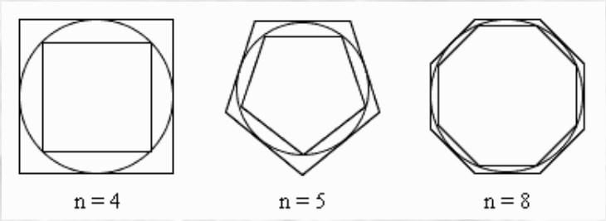
Arhimed je osmislio metodu opisivanja i upisivanja pravilnog mnogougla u i oko kruga.( metoda iscrpljivanja)
Koristio je činjenicu da sa povećanjem broja stranica mnogougla, obim mnogougla teži obimu kruga

Slide 8
Ponavljajući ovaj postupak povećavanja broja stranica mnogouglova koji su upisani i opisani oko kruga , Arhimed je stigavši do devedesetšestougla (96-ougao) , došao do veoma precizne procene za broj π:
π ≈ 22/7
Što znači : π ≈ 3.1428571

Slide 9
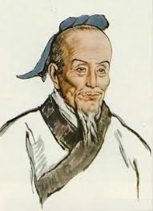
Istu ideju sa upisivanjem i opisivanjem pravilnih mnogouglova u i oko kruga iskoristili su i kineski matematičari Tsu Ch’ung Chih i njegov sin oko 450. godine nove ere.
Stigavši do mnogougla sa
24.576 stranica, izračunali su
prvih sedam decimala broja π.
π ≈ 3,1415926...
Ovaj podvig nije dostignut narednih 1000 godina.

Slide 10
1000 godina nakod Tsua
1424. godine persijanac Al Kaši iz Samarkanda, je nastavljajući Arhimedovu metodu, izračunao 16 decimala broja π.
π ≈ 3.1415926535897932
Njegov mnogougao je imao 3 x 2^28 stranica što znači da ih je bilo 805.306.368)

Slide 11
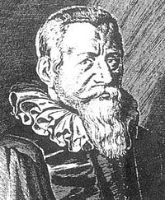
Ludolf van Selen (oko 1600.god) , Nemac, profesor matematike, 34 godine svog života ( skoro trećinu) proveo je računajući 35 decimala broja π.
U njegovu čast broj π
su u Nemačkoj nazvali
Ludolfov broj. Pod tim nazivom
poznat je i danas
On je poslednji računao broj
originalnom Arhimedovom metodom.
Ludolf van Ceulen

Slide 12
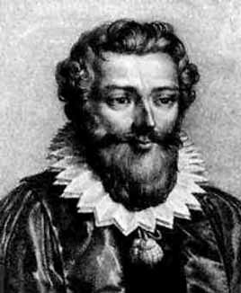
Beskonačne formule
1579. godine, francuski matematičar Fransoa Vijet, prvi put za računanje broja π koristi beskonačnu formulu :

Slide 13
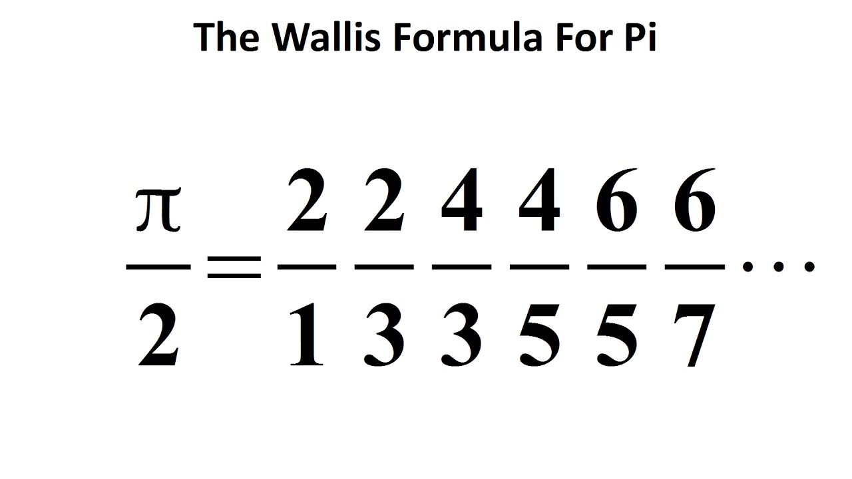
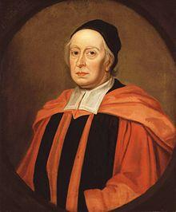
John Wallis (1616-1703)

Slide 14
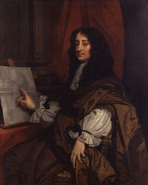
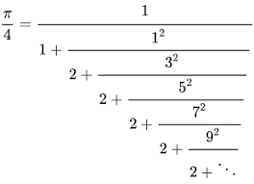
William Brouncker (1620-1684)

Slide 15
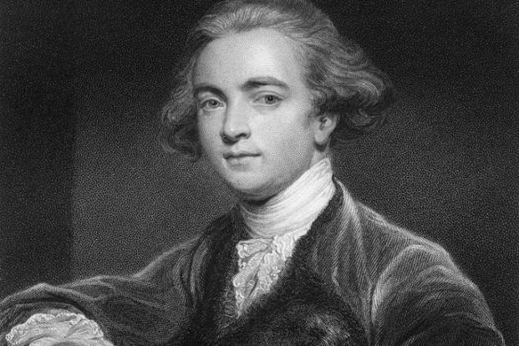
1706. godine, jeWilliam Jones, prvi put upotrebio slovo grčkog alfabeta π (pi), da bi imenovao konstantu koja se dobija kada obim kruga delimo sa njegovim prečnikom.
A zašto baš π ?
Zato što je to početno
slovo grčke reči
περιφέρεια (periferia)
što znači obod
matematički obim
(dužina) kružne linije.

Slide 16
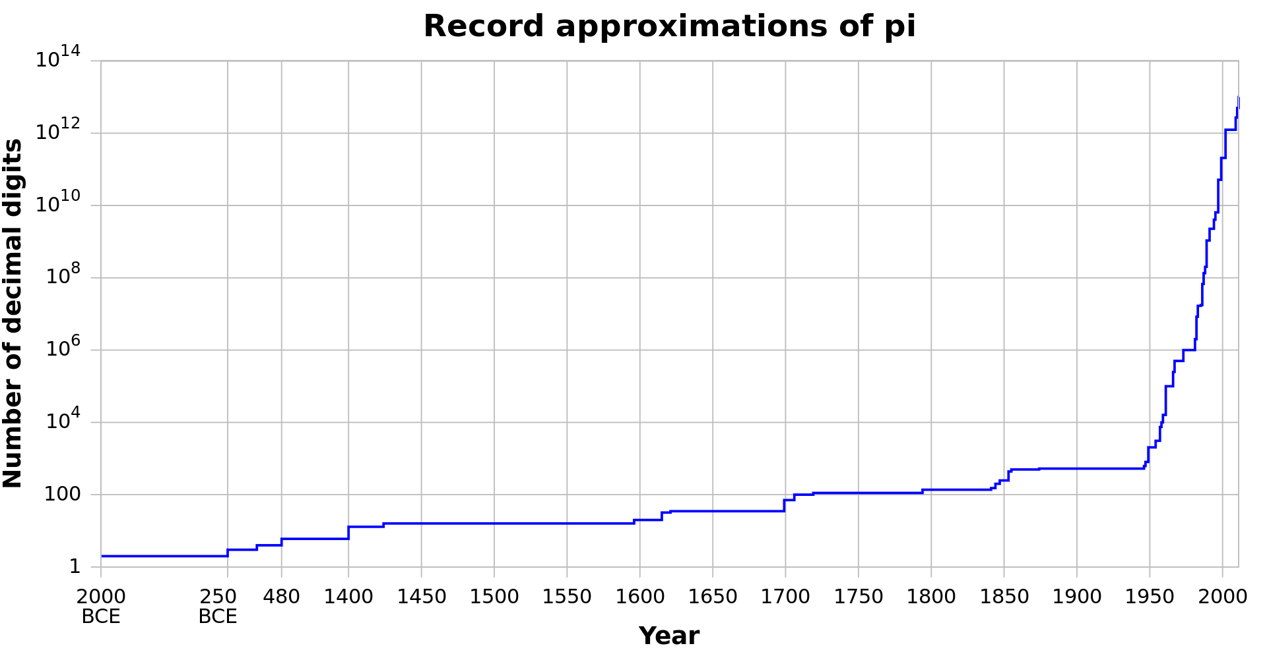
π danas
Svakog dana se otkriva sve više i više cifara broja pomoću najnovijih kompjuterskih algoritama.
Za sada je otkriveno oko 10 biliona pi decimala ali će se taj broj zasigurno povećavati

Slide 17
Literatura
https://en.wikipedia.org/wiki/Pi
https://sr.wikipedia.org/wiki/%D0%9F%D0%B8
https://www.exploratorium.edu/pi/history-of-pi
http://www.astronomija.org.rs/nauka/12070-istorija-broja-pi
http://sites.math.rutgers.edu/~cherlin/History/Papers2000/wilson.html?fbclid=IwAR3UA9ZgUzfJ3yKCGYJhb_qHTu6s-fa-4iLftfamoyA5k86oXrTvur5aCIY
https://www.pcworld.com/article/191389/a-brief-history-of-pi.html?fbclid=IwAR0jY-mBitHh8RSjCmwkNckghzSMVoQ6Xrpg3t4zMbAe8tq2NjezFMApWH0

